Slide 1
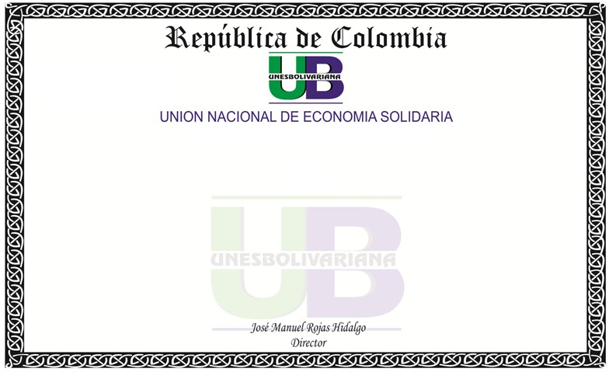

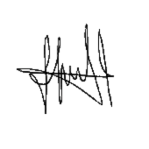
Acreditación Organizaciones Solidarias 765 de Diciembre 30 de 2015
Nit 830,508187-1 Reg. C Y C. S0024195
CERTIFICA QUE:
Edwin Eustorgio Calderón Mora
Participó en el “Curso Intermedio de Economía Solidaria”, para la Cooperativa
Multiactiva de aviación civil Colombiana COOPEDAC, del 18 al 23 de noviembre de
2020, con una intensidad de
20 horas.

